Slide 1
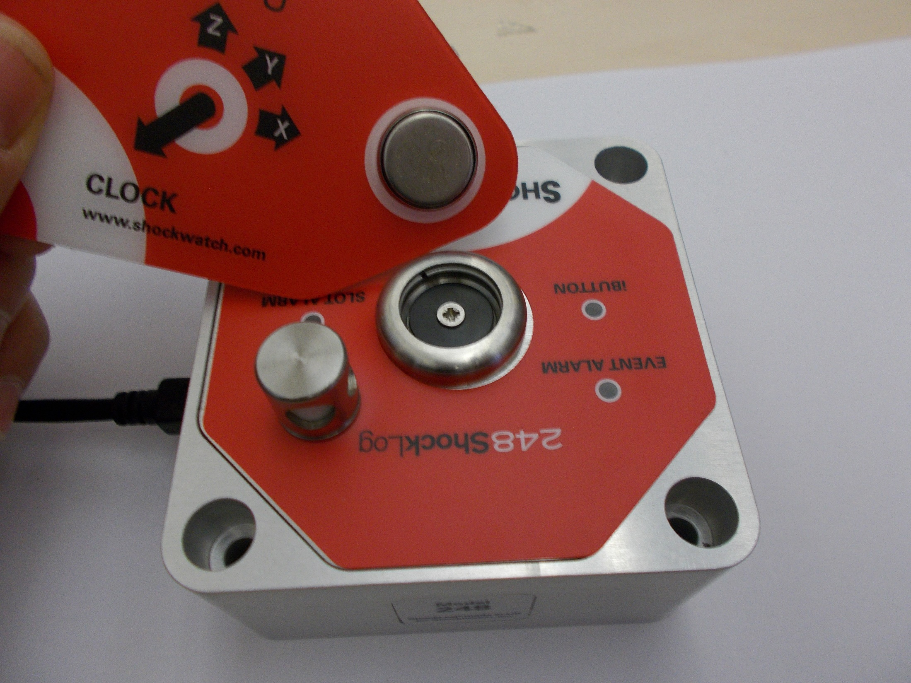
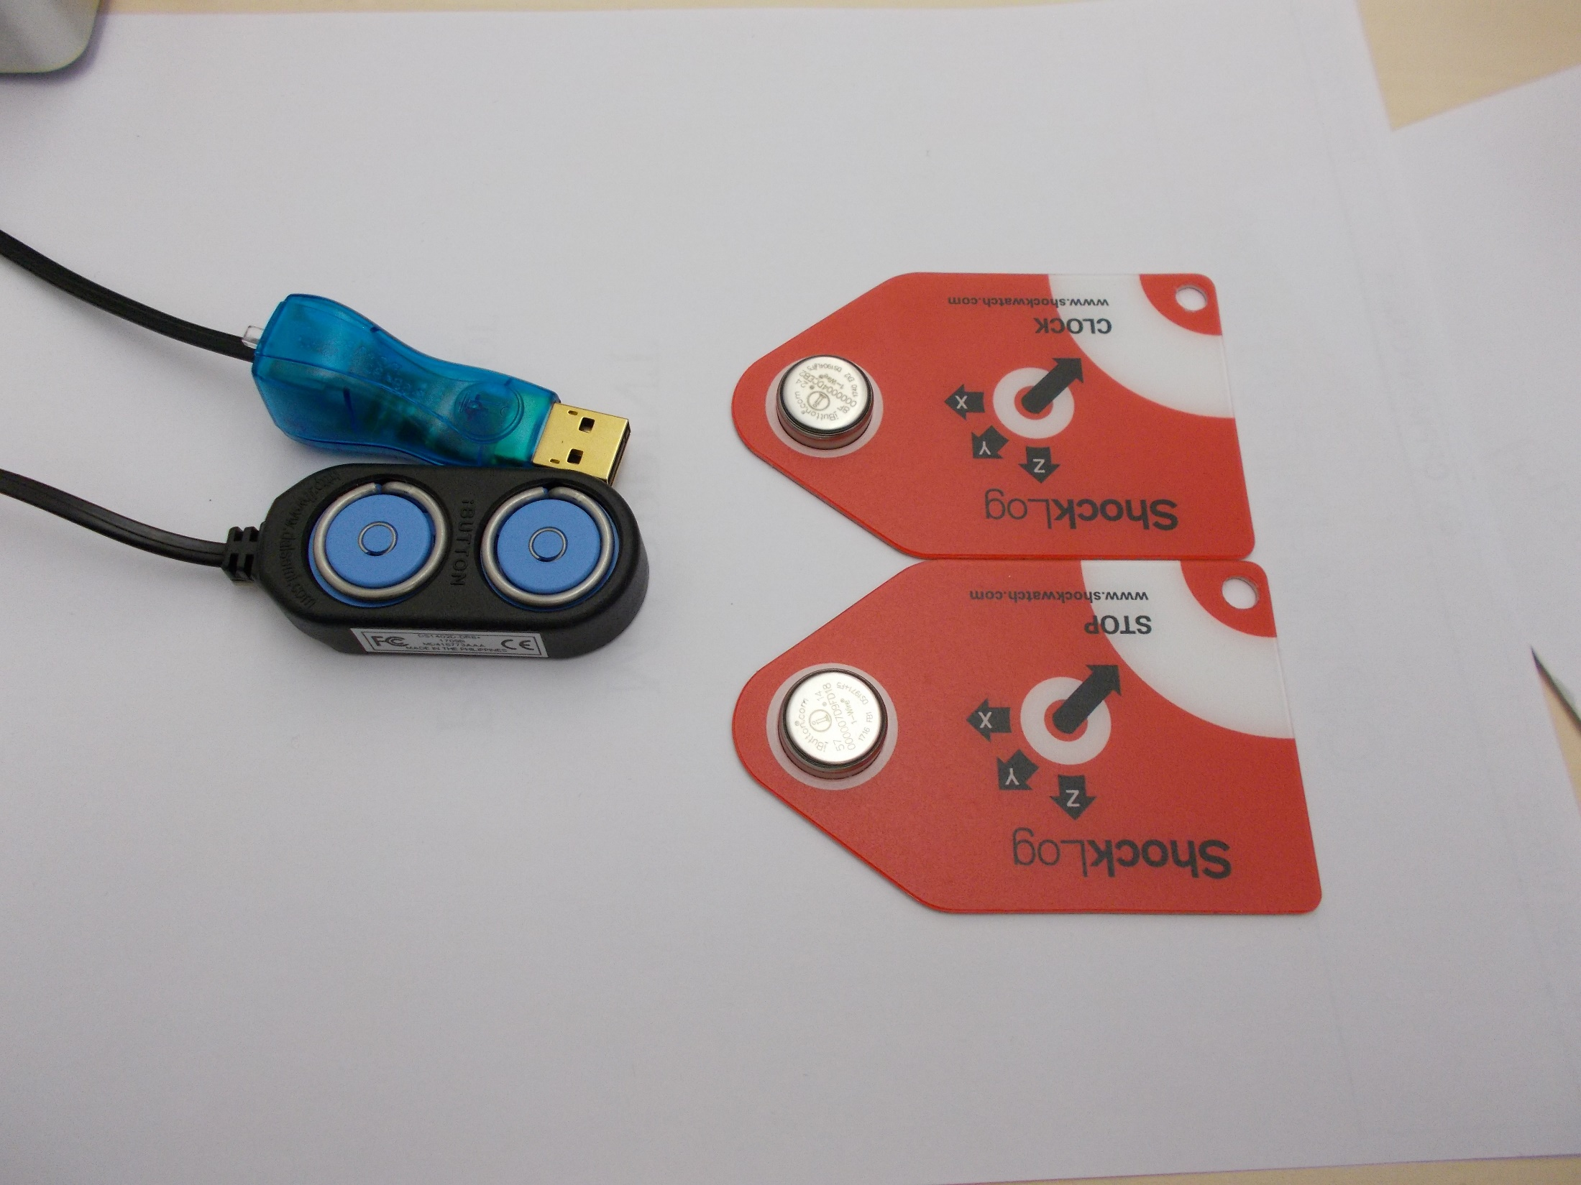
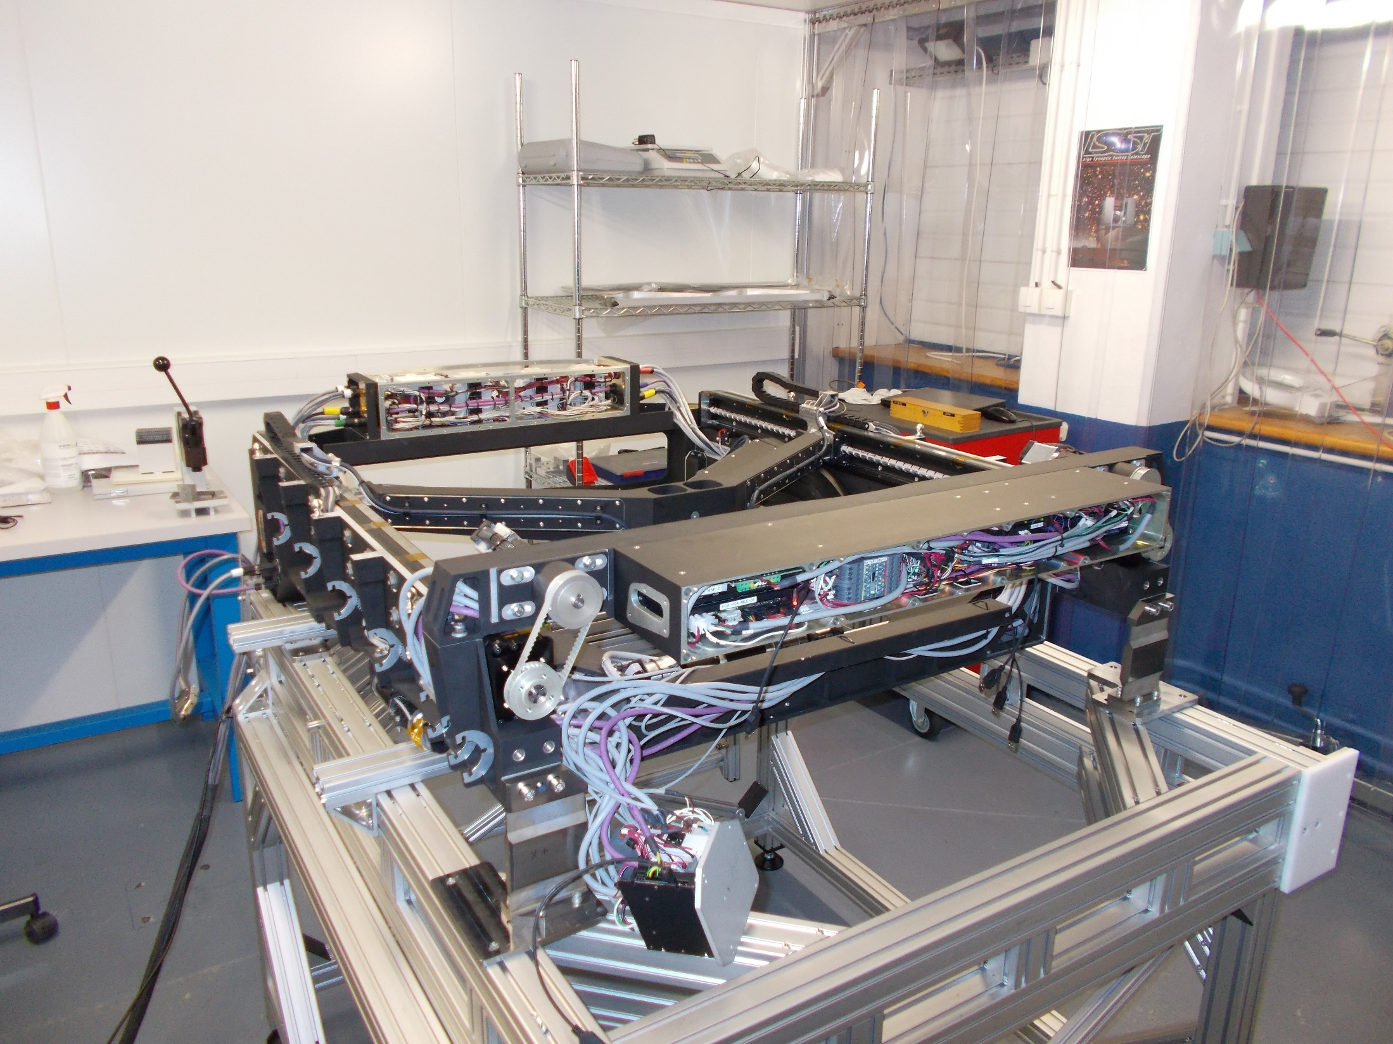
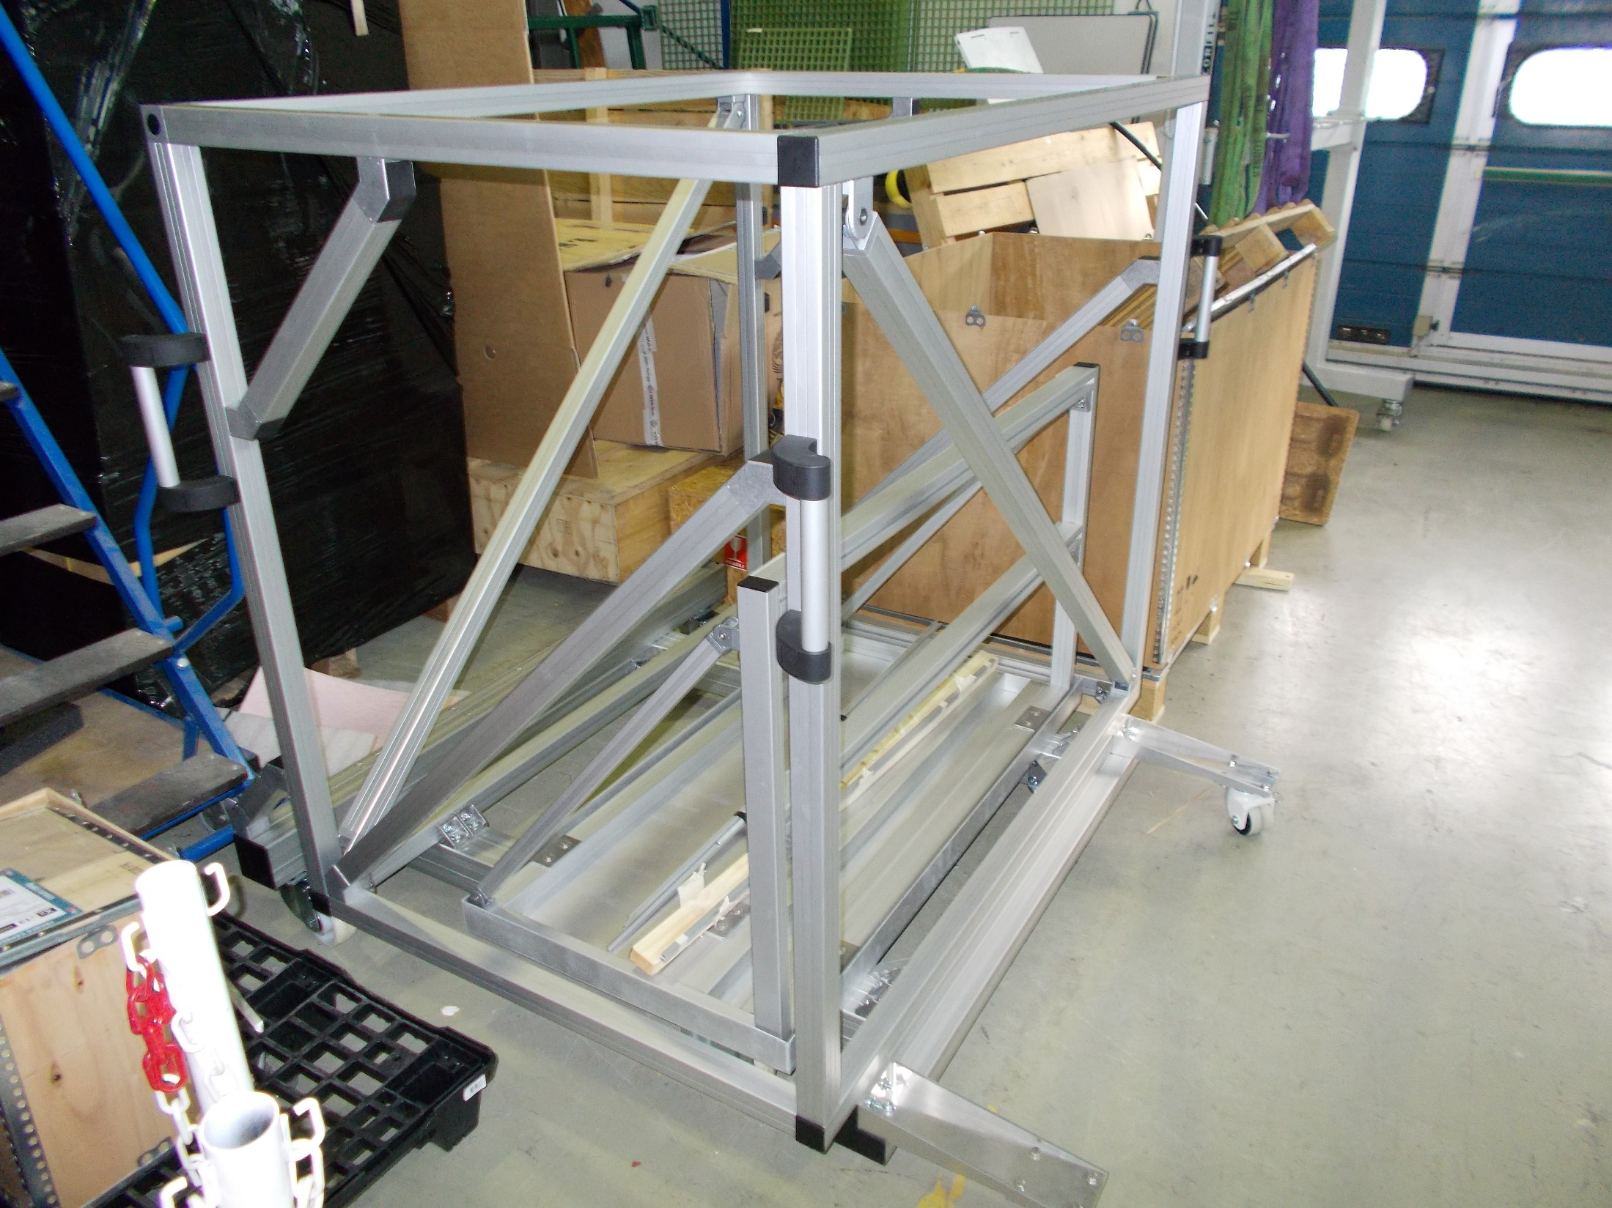

Slide 2
Documents pour Acceptance Review (avril 19)
Acceptance Matrix : preuves respect des spécifications
Assembly Plan + Nomenclature + Plans
Maintenance Plan
Risk Registry
Hazard list + preuves respect du plan
Preuve de mise en place du Protocole du système de Protection (Test de Qualification)
Test Plan + Résultats de Tests
Fiches d’assemblage
Fiches de non-conformité

